Slide 1



DOVE LA FAME DI ENERGIA INCONTRA
L’ AGRICOLTURA
Cristiana Peano
docente di Agroecosistemi sostenibili
TORINO, 12 OTTOBRE 2023

Slide 2
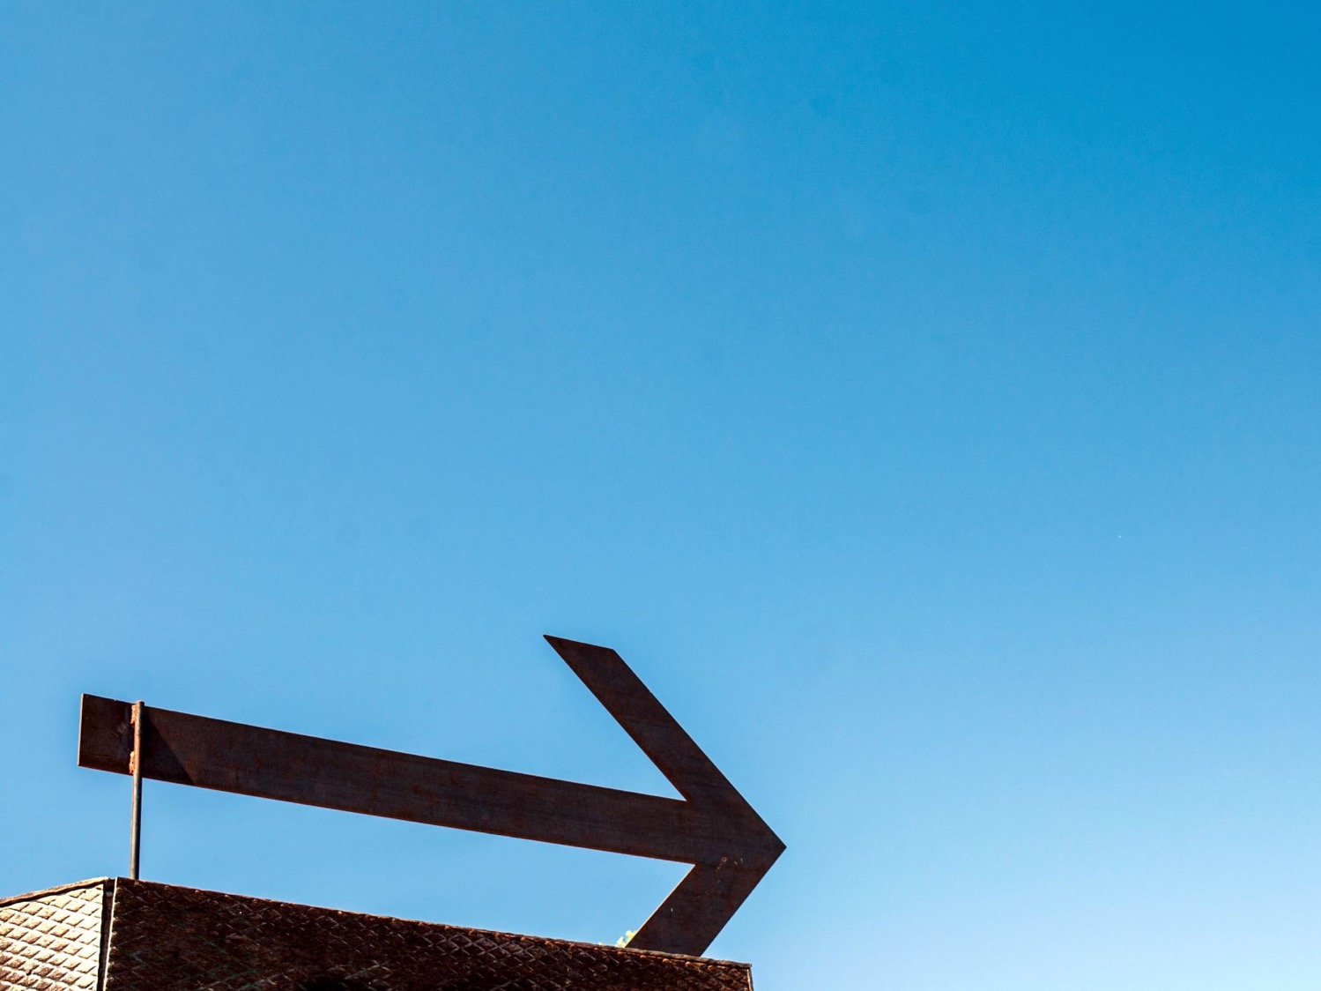
l’Enea (Agenzia nazionale per le nuove tecnologie, l'energia e lo sviluppo economico sostenibile) definisce come rinnovabili:
“le fonti energetiche non fossili che per loro caratteristica intrinseca si rigenerano almeno alla stessa velocità con cui vengono consumate, sono liberamente disponibili in natura, non soggette ad esaurirsi a causa dell’uso o sfruttamento antropico e per le quali esista una tecnologia che consente il loro utilizzo a fini energetici”.

Slide 3
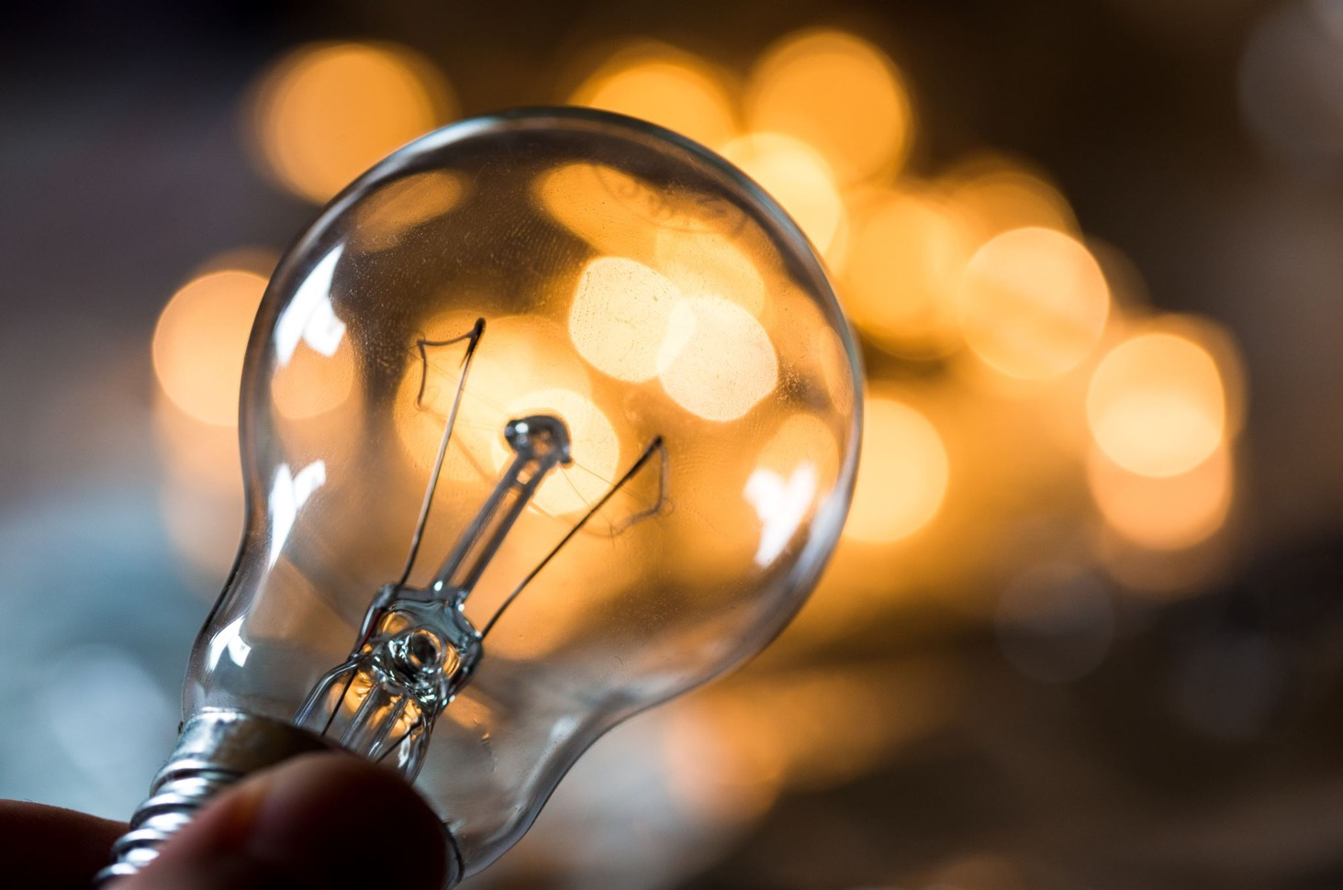
Secondo la normativa Cip n. 6/92, sono considerati in Italia, impianti alimentati da fonti rinnovabili quelli che per produrre energia elettrica utilizzano il sole, il vento, l’acqua, le risorse geotermiche, le maree, il moto ondoso e la trasformazione dei rifiuti organici e inorganici o di biomasse.
fonti rinnovabili “classiche”: idroelettrico e geotermia
fonti rinnovabili “nuove” (anche dette “NFER”): l’energia solare, eolica e da biomassa

Slide 4

Perché le rinnovabili si stanno affermando, in Italia e nel mondo?
Oltre a una ragione di carattere ambientale, ovvero alla neutralità in termini di emissioni di CO2 ed altre emissioni nocive, permettono di aumentare la sicurezza energetica, ridurre la dipendenza dall’estero, avere una minore fluttuazione dei prezzi, ridurre il rischio geopolitico, migliorare la bilancia commerciale e sviluppare occupazione e innovazione tecnologica.

Slide 5
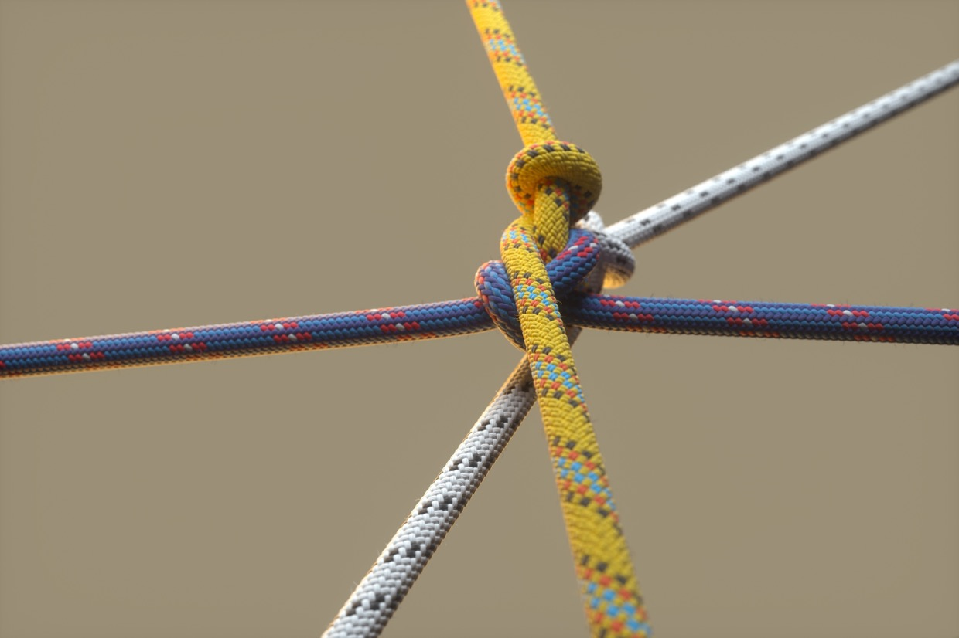
QUAL’E’ IL NODO DA SCIOGLIERE?

Slide 6
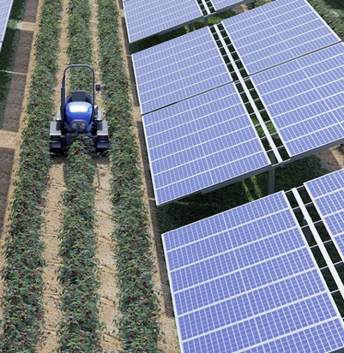
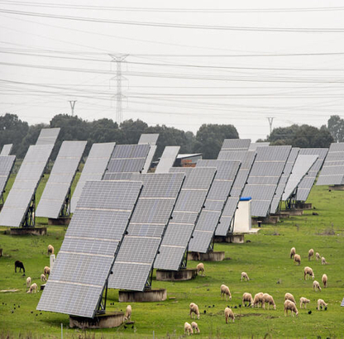
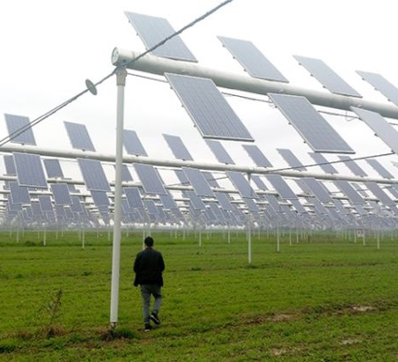
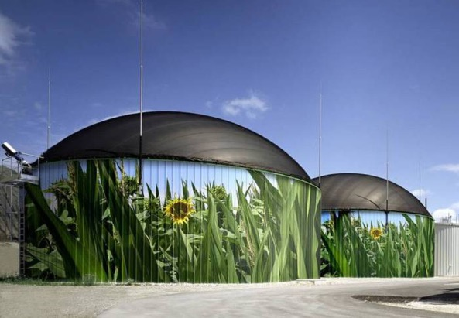
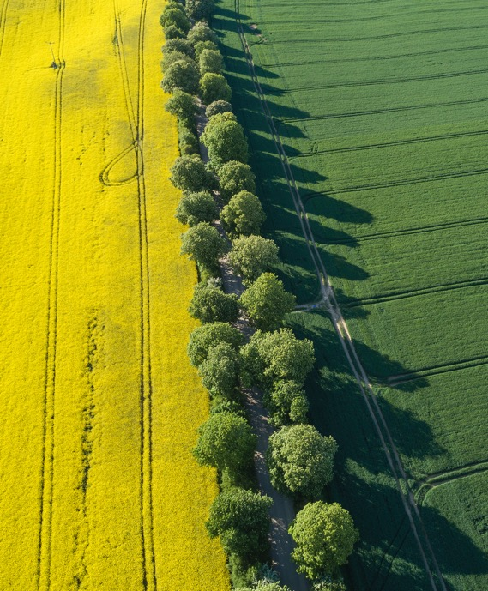
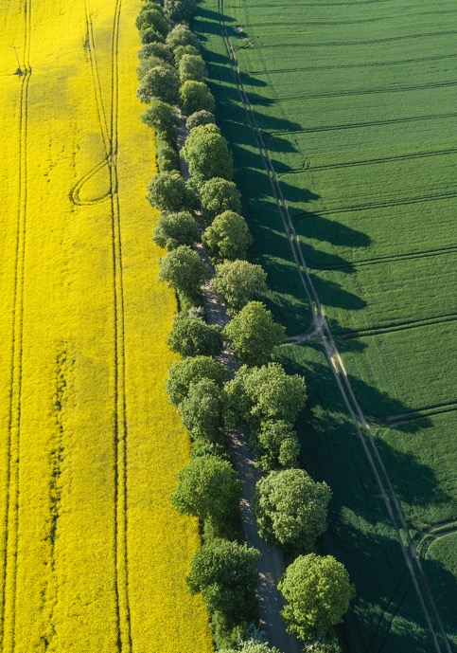
l'Unione Europea ha un obiettivo ben preciso da raggiungere entro il 2050: la neutralità climatica grazie al Fit for 55.
Si tratta di un pacchetto di norme europee che comprende diverse misure obbligatorie per gli Stati membri e che punta a raggiungere un livello di emissioni nette di CO2 e gas ad effetto serra pari a 0, come previsto dal Green Deal europeo.
E quindi ………….
Il binomio ENERGIA & AGRICOLTURA
può concorrere al raggiungimento di questo obiettivo?

Slide 7

l’Italia registra nel 2020 il valore più alto in termini di quota coperta da fonti energetiche pulite (20,1%) che hanno assicurato il 38,1% della produzione elettrica, il 19,9% dei consumi termici e il 10,7% dei consumi dei trasporti.
In Italia tra il 2005 e il 2018 i consumi di energia coperti dalle rinnovabili sono raddoppiati, passando da 10,7 Mtep a 21,9 Mtep (Milioni di tonnellate equivalenti di petrolio).
energia elettrica: idroelettrico (41%) - solare fotovoltaico (21%), bioenergia (17%), eolico (17%) e geotermia (5%).
energia termica : biomassa solida (circa 7 Mtep, senza considerare la frazione biodegradabile dei rifiuti), utilizzata soprattutto nel settore domestico in forma di legna da ardere o pellet; assumono rilievo anche le pompe di calore (2,6 Mtep), mentre sono ancora relativamente contenuti i contributi delle altre fonti.

Slide 8
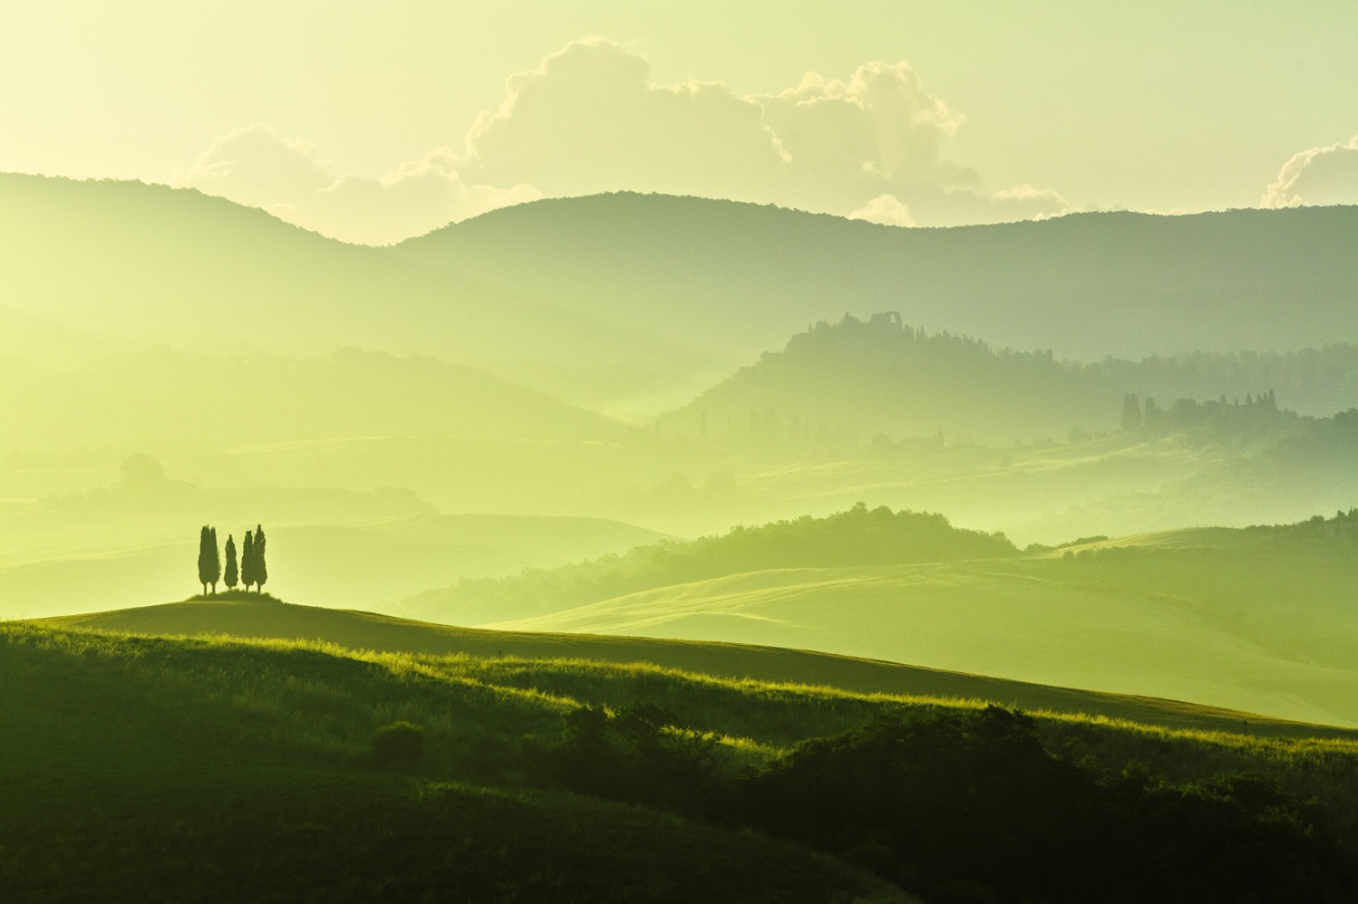
Per raggiungere gli obiettivi prefissati (2030), oltre a tetti e terreni industriali o contaminati, si stima l’utilizzo di su 70.000 ettari di terreni agricoli,
pari allo 0,6% dei terreni coltivabili disponibili
Fotovoltaico e agrivoltaico sono profondamente diversi e se l'uno consuma suolo, "rubandolo" all'agricoltura, l'altro non è in contrapposizione con l'attività agricola né con l'ambiente, anzi, nel lungo periodo, contribuisce alla tutela ambientale.
(sintesi sentenza Consiglio di Stato 30 agosto 2023)

Slide 9
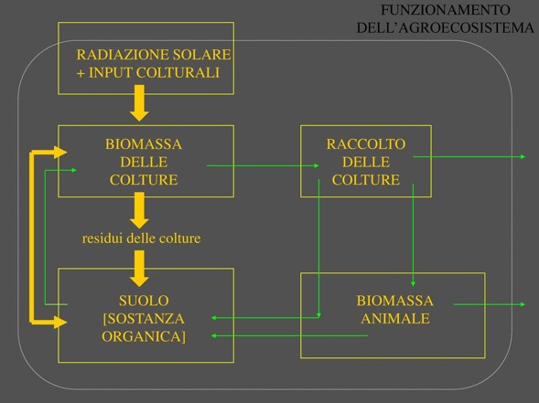
Aspetti da tenere in considerazione:
LA QUANTITA’ DI RADIAZIONE INTERCETTATA
L’EFFICIENZA CON LA QUALE LA LUCE INTERCETTATA VIENE UTILIZZATA

Slide 10
I raggi solari catturati dalle celle solari producono corrente continua, che poi viene trasformata in corrente alternata per mezzo di un inverter. Solo una frazione della radiazione luminosa che colpisce la cella solare viene convertita in energia elettrica.
L’efficienza di conversione per celle commerciali in silicio è compresa tra il 13 % e il 20%.
L’energia elettrica prodotta può essere ceduta alla rete elettrica oppure essere impiegata direttamente.
La vita media di un impianto si aggira sui 20-25 anni.
Gli interventi di manutenzione sono di carattere ordinario a eccezione dell’inverter che di norma va sostituito ogni dieci anni.
A fine vita i sistemi fotovoltaici vanno trattati e smaltiti come tutti i Raee, i rifiuti da apparecchiature elettriche ed elettroniche.

Slide 11
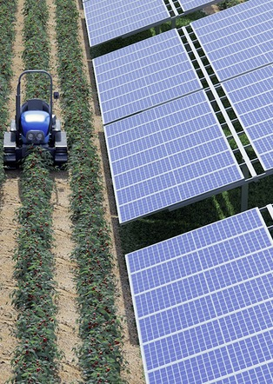
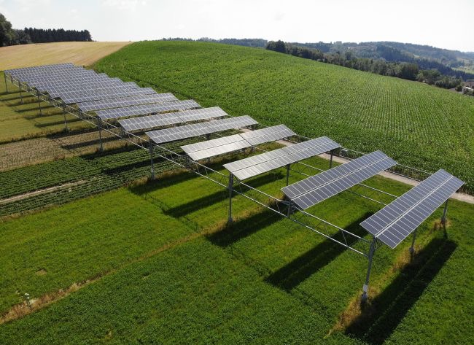
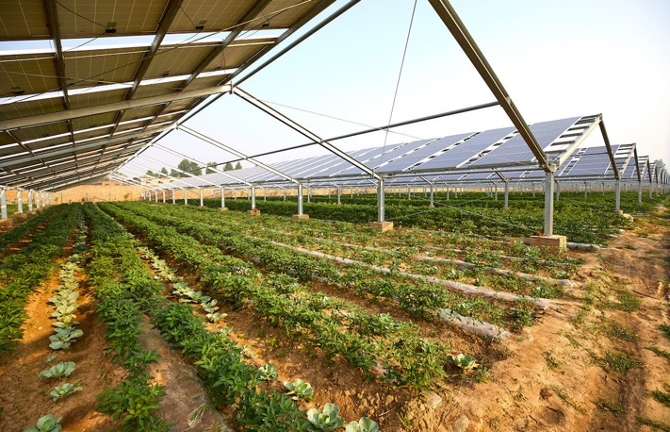

Slide 12
Investimento iniziale 1.500.000 euro/ha

Slide 13
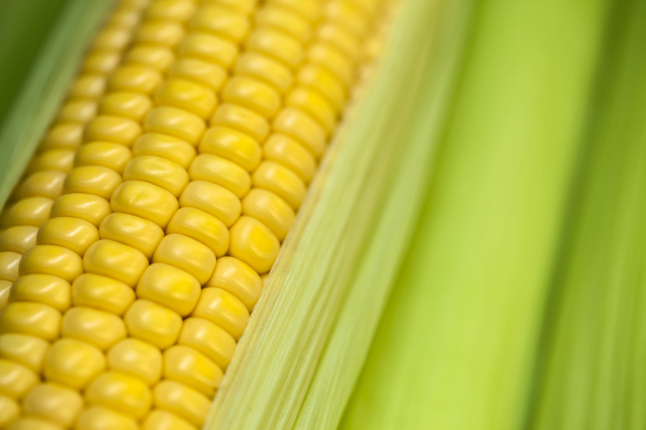
Dietro la parola biomassa si cela una famiglia composta da una moltitudine di fonti molto. La definizione fornita dal DLgs 28/2011, è
Per “biomassa” si intende ‘la frazione biodegradabile dei prodotti, rifiuti e residui di origine biologica provenienti dall’agricoltura (comprendente sostanze vegetali e animali), dalla silvicoltura e dalle industrie connesse, compresa la pesca e l’acquacoltura, nonché la parte biodegradabile dei rifiuti industriali e urbani.

Slide 14

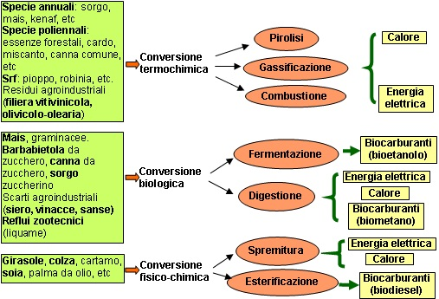

Slide 15
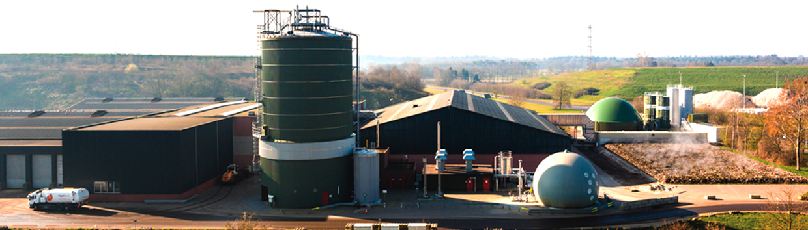
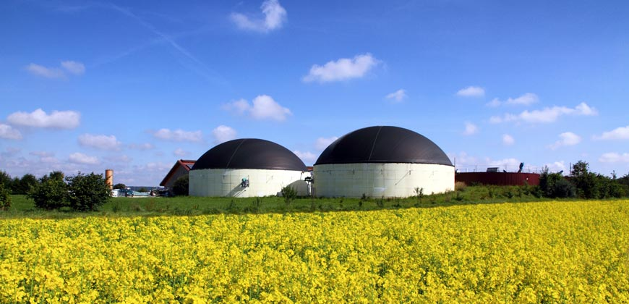
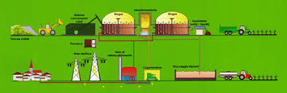

Slide 16
Ci si pone alcune domande:
I pannelli possono essere installati non soltanto dalle utility o dagli operatori energetici, ma anche direttamente dalle imprese agricole o da altre imprese impegnate in segmenti di agrobusiness.
Possono le aziende agricole ricavare adeguati vantaggi economici diretti?
Possono le aziende agricole ricavare adeguati vantaggi economici indiretti?
C’è un reale contributo alla lotta al cambiamento climatico?
Il sistema può ‘reggere’ senza incentivi governativi/europei?

Slide 17

Ostacoli e sfide
complesse procedure per ottenere permessi e sussidi
alti costi degli investimenti necessari
il limitato accesso al credito
incertezza relativa alla possibile redditività.
Un'altra perplessità è :
la produzione di energie rinnovabili in un'azienda agricola favorisce quale modello di agricoltura

Slide 18
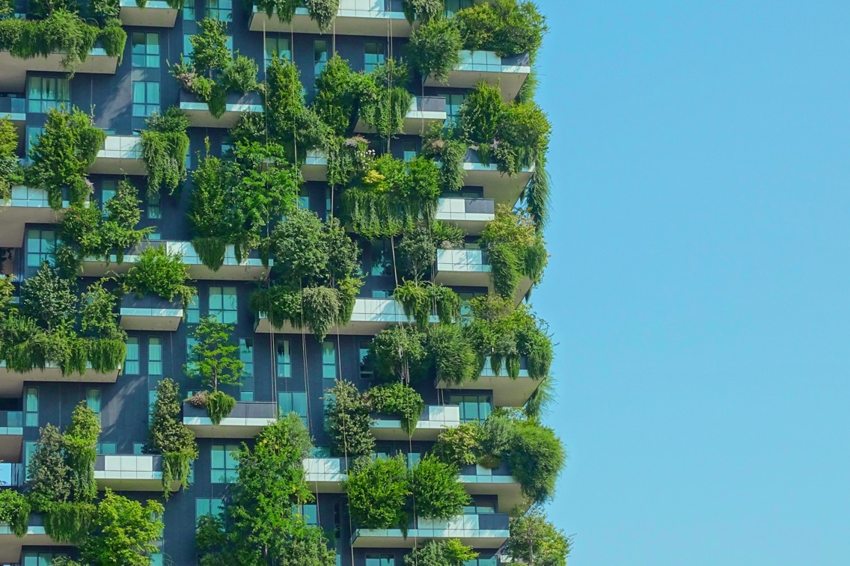
“Forging a climate-resilient Europe – the new EU Strategy on Adaptation to Climate Change”
strategie da adottare per un’agricoltua più resiliente riducendo e/o compensando le emissioni di CO2.
soluzioni bio-based : ripristino delle zone umide, le torbiere, gli ecosistemi costieri e marini;
sviluppo di spazi verdi urbani e l’installazione di tetti verdi e pareti verdi;
la promozione e gestione sostenibile di foreste e i terreni agricoli.
Inoltre, la Commissione intende sviluppare un meccanismo di certificazione per la rimozione del carbonio, che consentirà di monitorare e quantificare i benefici climatici di molte soluzioni basate sulla natura.
C’è poi la cosiddetta “carbon farming”, che si riferisce alle attività agricole che hanno un effetto sui bacini di carbonio nei suoli e nella vegetazione, a livello di azienda agricola e con lo scopo di ridurre le emissioni, aumentare la rimozione e lo stoccaggio del carbonio e proteggere i suoli ricchi di CO2. La Commissione a questo proposito intende pensare a un sistema di contabilizzazione dei crediti e una certificazione di prossime iniziative di carbon farming.

Slide 19
Varie Proposte, in generale nuovi modelli di agricoltura basati su maggiore sostenibilità come
Sustainible intensification, Biologico, biodinamico,
Agroecologia.

Slide 20

Bisognerà trovare un equilibrio e progettare in funzione dei territori e delle comunità
Nessuno se non noi distruggerà la terra
e nessuno se non noi la salverà...
Noi siamo il diluvio, noi siamo l'arca.
POSSIAMO SALVARE IL MONDO PRIMA DI CENA
JONATHAN SAFRAN FOER

